Slide 1
PLAYER 2

Slide 2
Tagesthema – Player 2
Charakter Animieren
Animationen mit GD-Script steuern
Einführung von Füllerarbeit mit Zeichnen

Slide 3
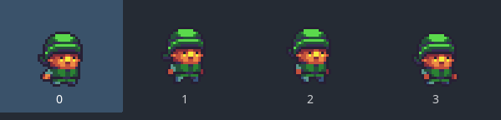
Animationen
Jump

Slide 4
Auftrag
Laptop einrichten
Stick einstecken
Godot öffnen

Slide 5
Rekapitulieren
Vektoren und Koordinaten
Spiel-Modularisierungen mit Szenen
Spieler erstellen
GD-Script einführung

Slide 6
MÜMPFELI

